Slide 1
A Holocaust áldozatainak emléknapja
2019. április 16.

Slide 2
Oly korban éltem én e földön,
mikor az ember úgy elaljasult…
…hogy önként, kéjjel ölt, nemcsak parancsra

Slide 3
Holokauszt: égő áldozat

Slide 4
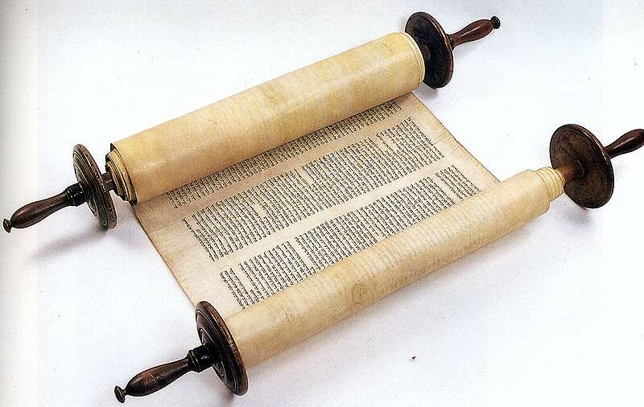
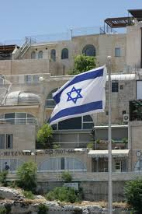
Kik a zsidók? Ábrahám leszármazottai

Slide 5
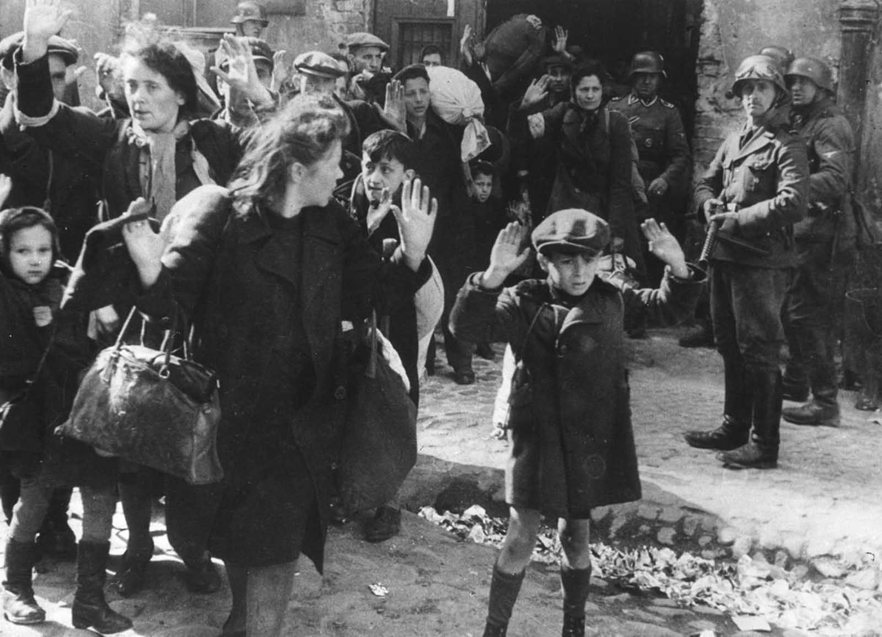
Hogyan történt a holokauszt?

Slide 6
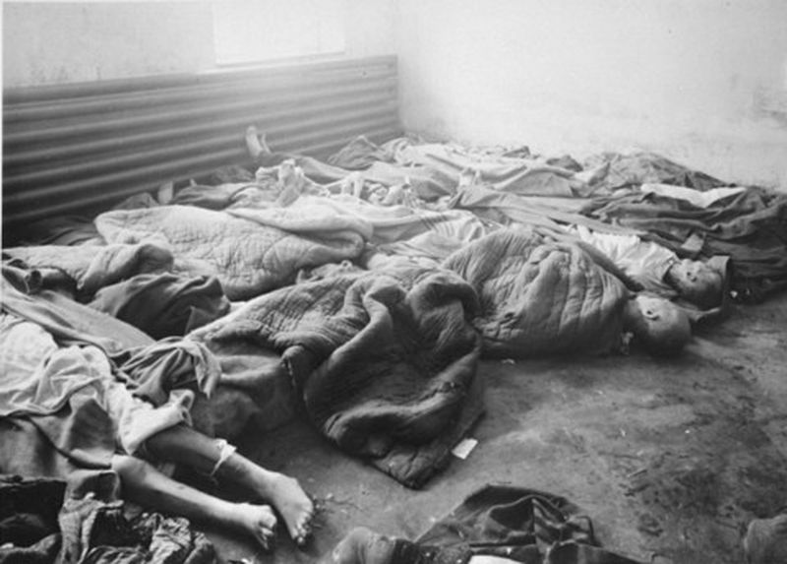
Endlösung – végső megoldás

Slide 7
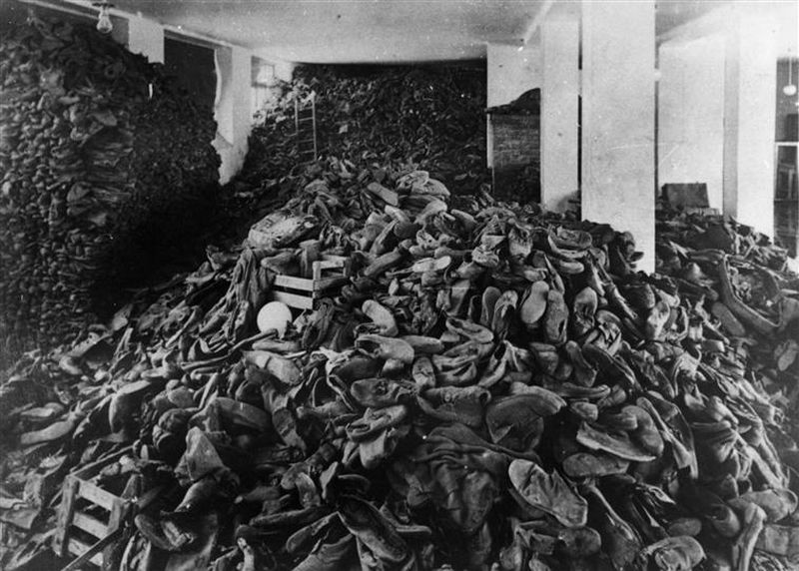
Szisztematikus népirtás

Slide 8
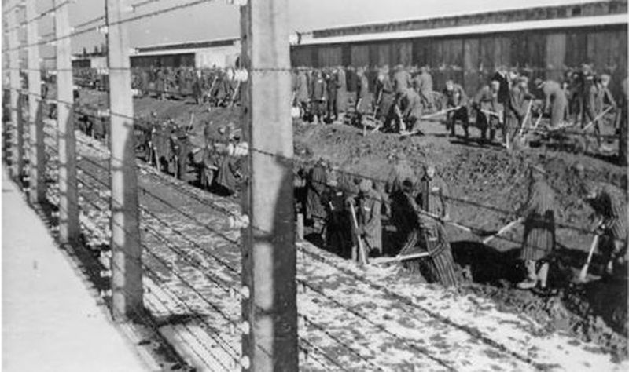
Melyek a holokauszt következményei?

Slide 9
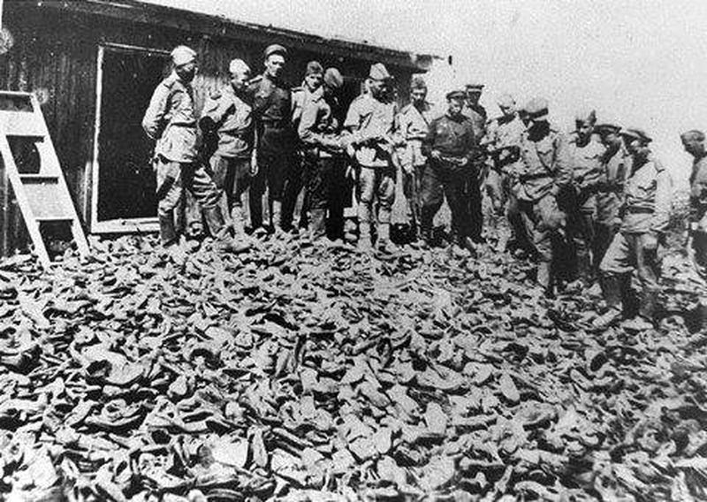
Megsemmisítő tábor: Auschwitz- Birkenau

Slide 10
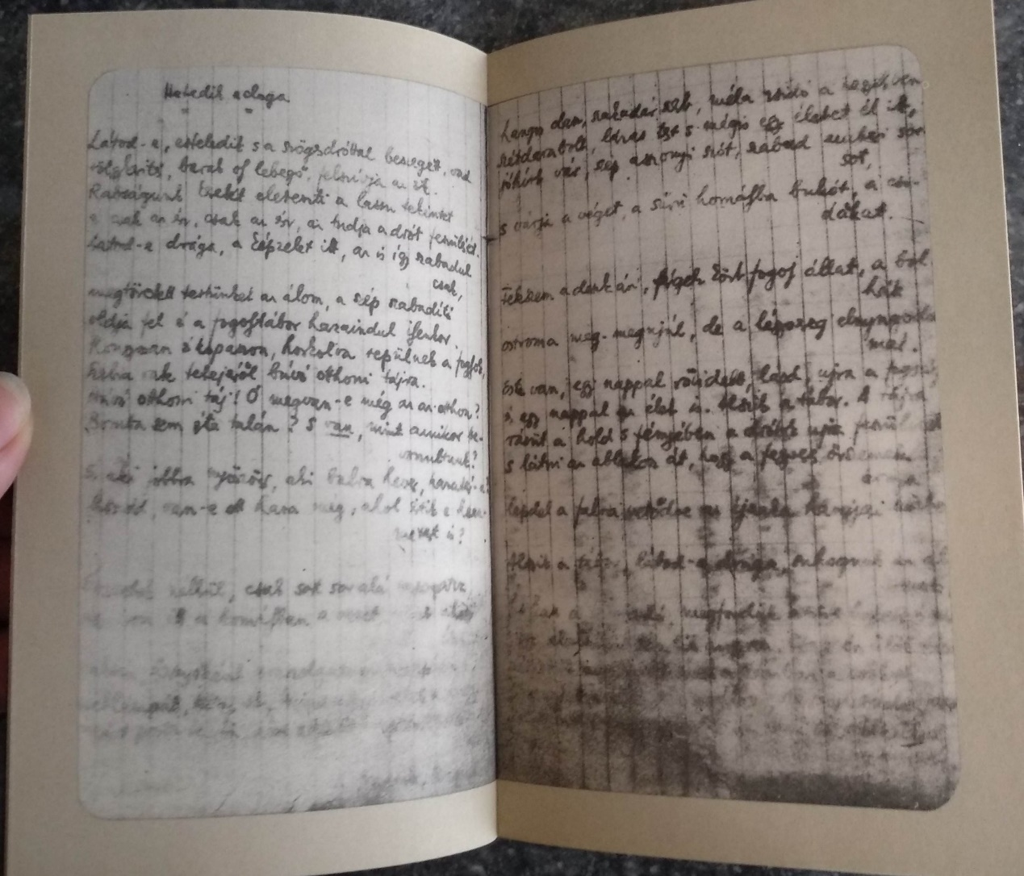
Radnóti Miklós ( 1944, Abda)

Slide 11
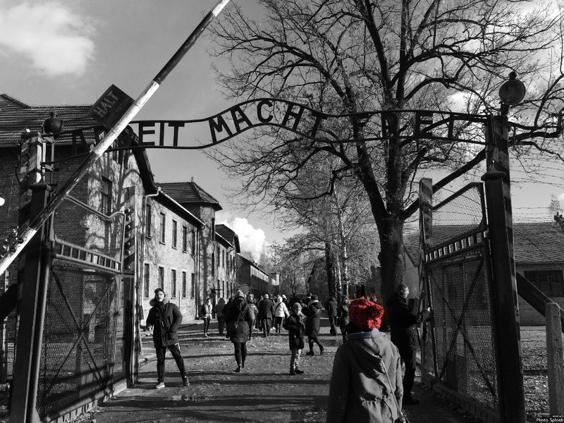
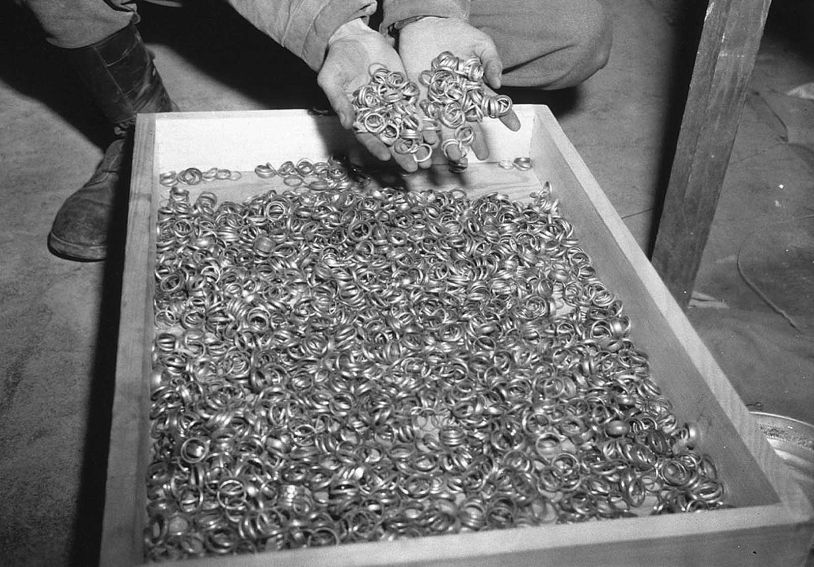

Slide 12
Miért kell erről megemlékeznünk?

